Slide 1
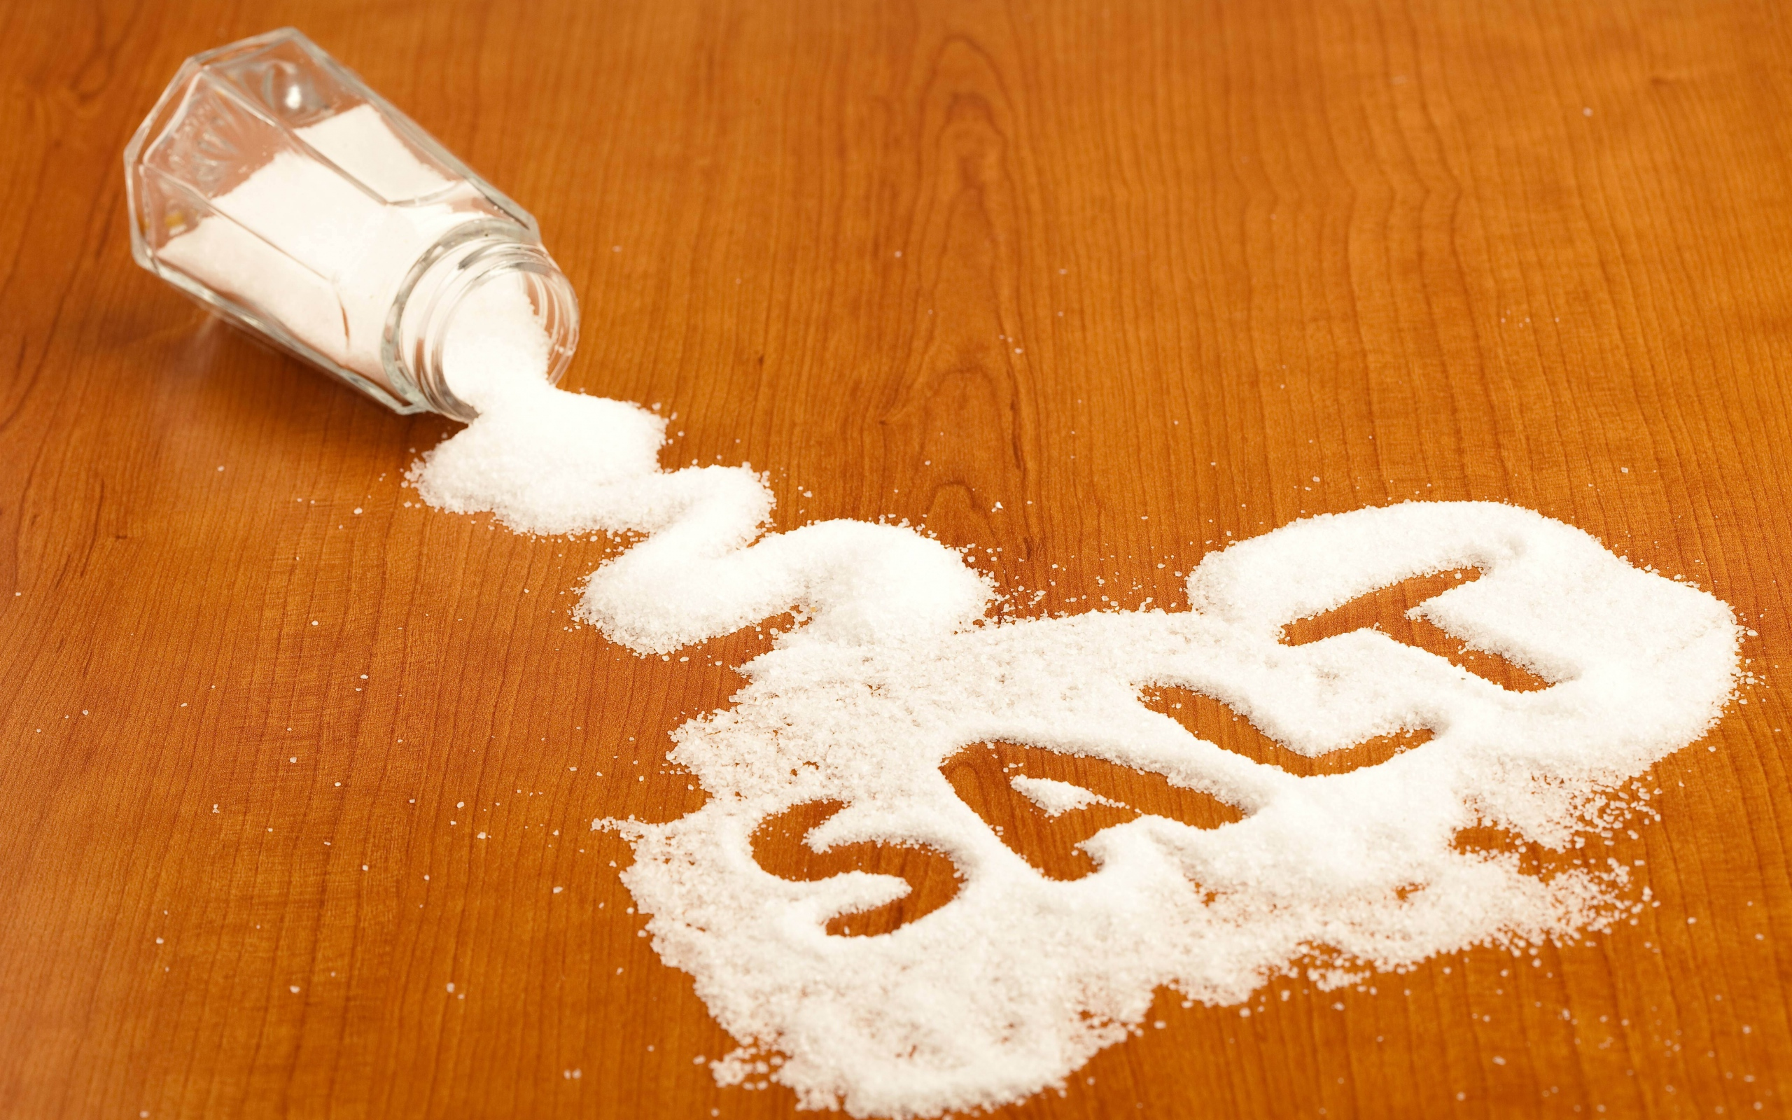

Vamos Salgar!
Pastoral Estudantil
Notes:
www.4tons.com
Pr. Marcelo Augusto de Carvalho

Slide 2
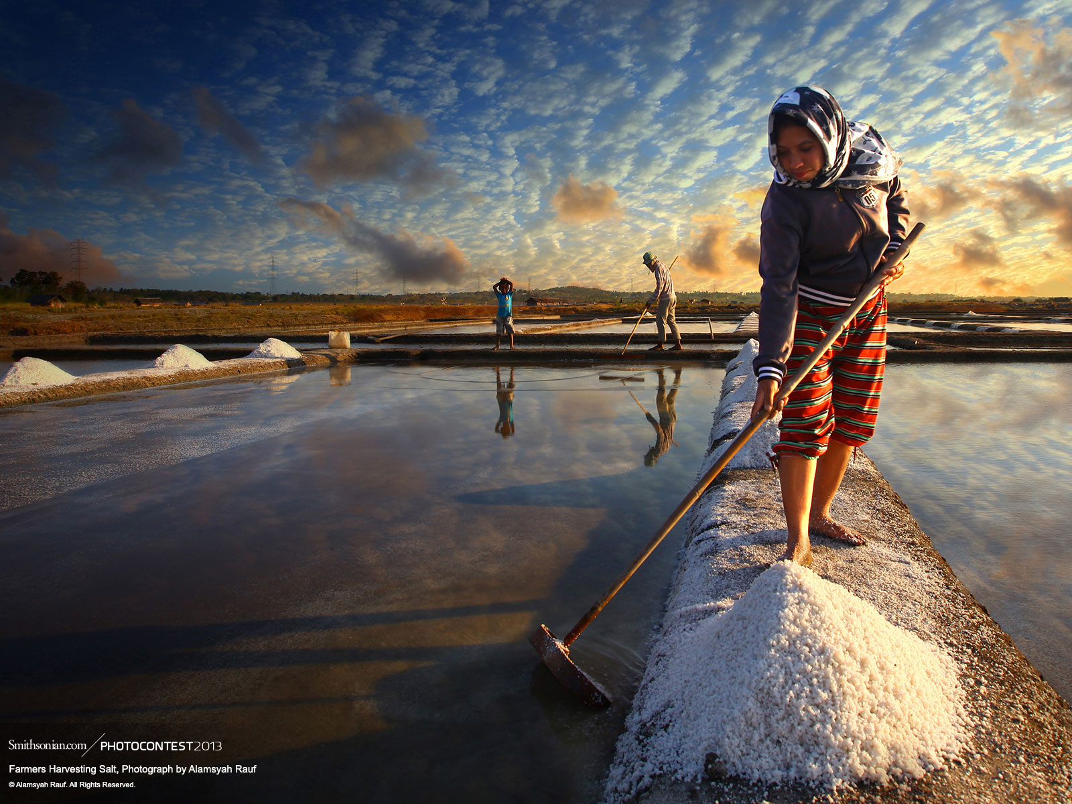
Somos o sal da Terra,
Vamos salgar!
Trazer alegria e sabor à vida
Por onde a gente passar.

Slide 3
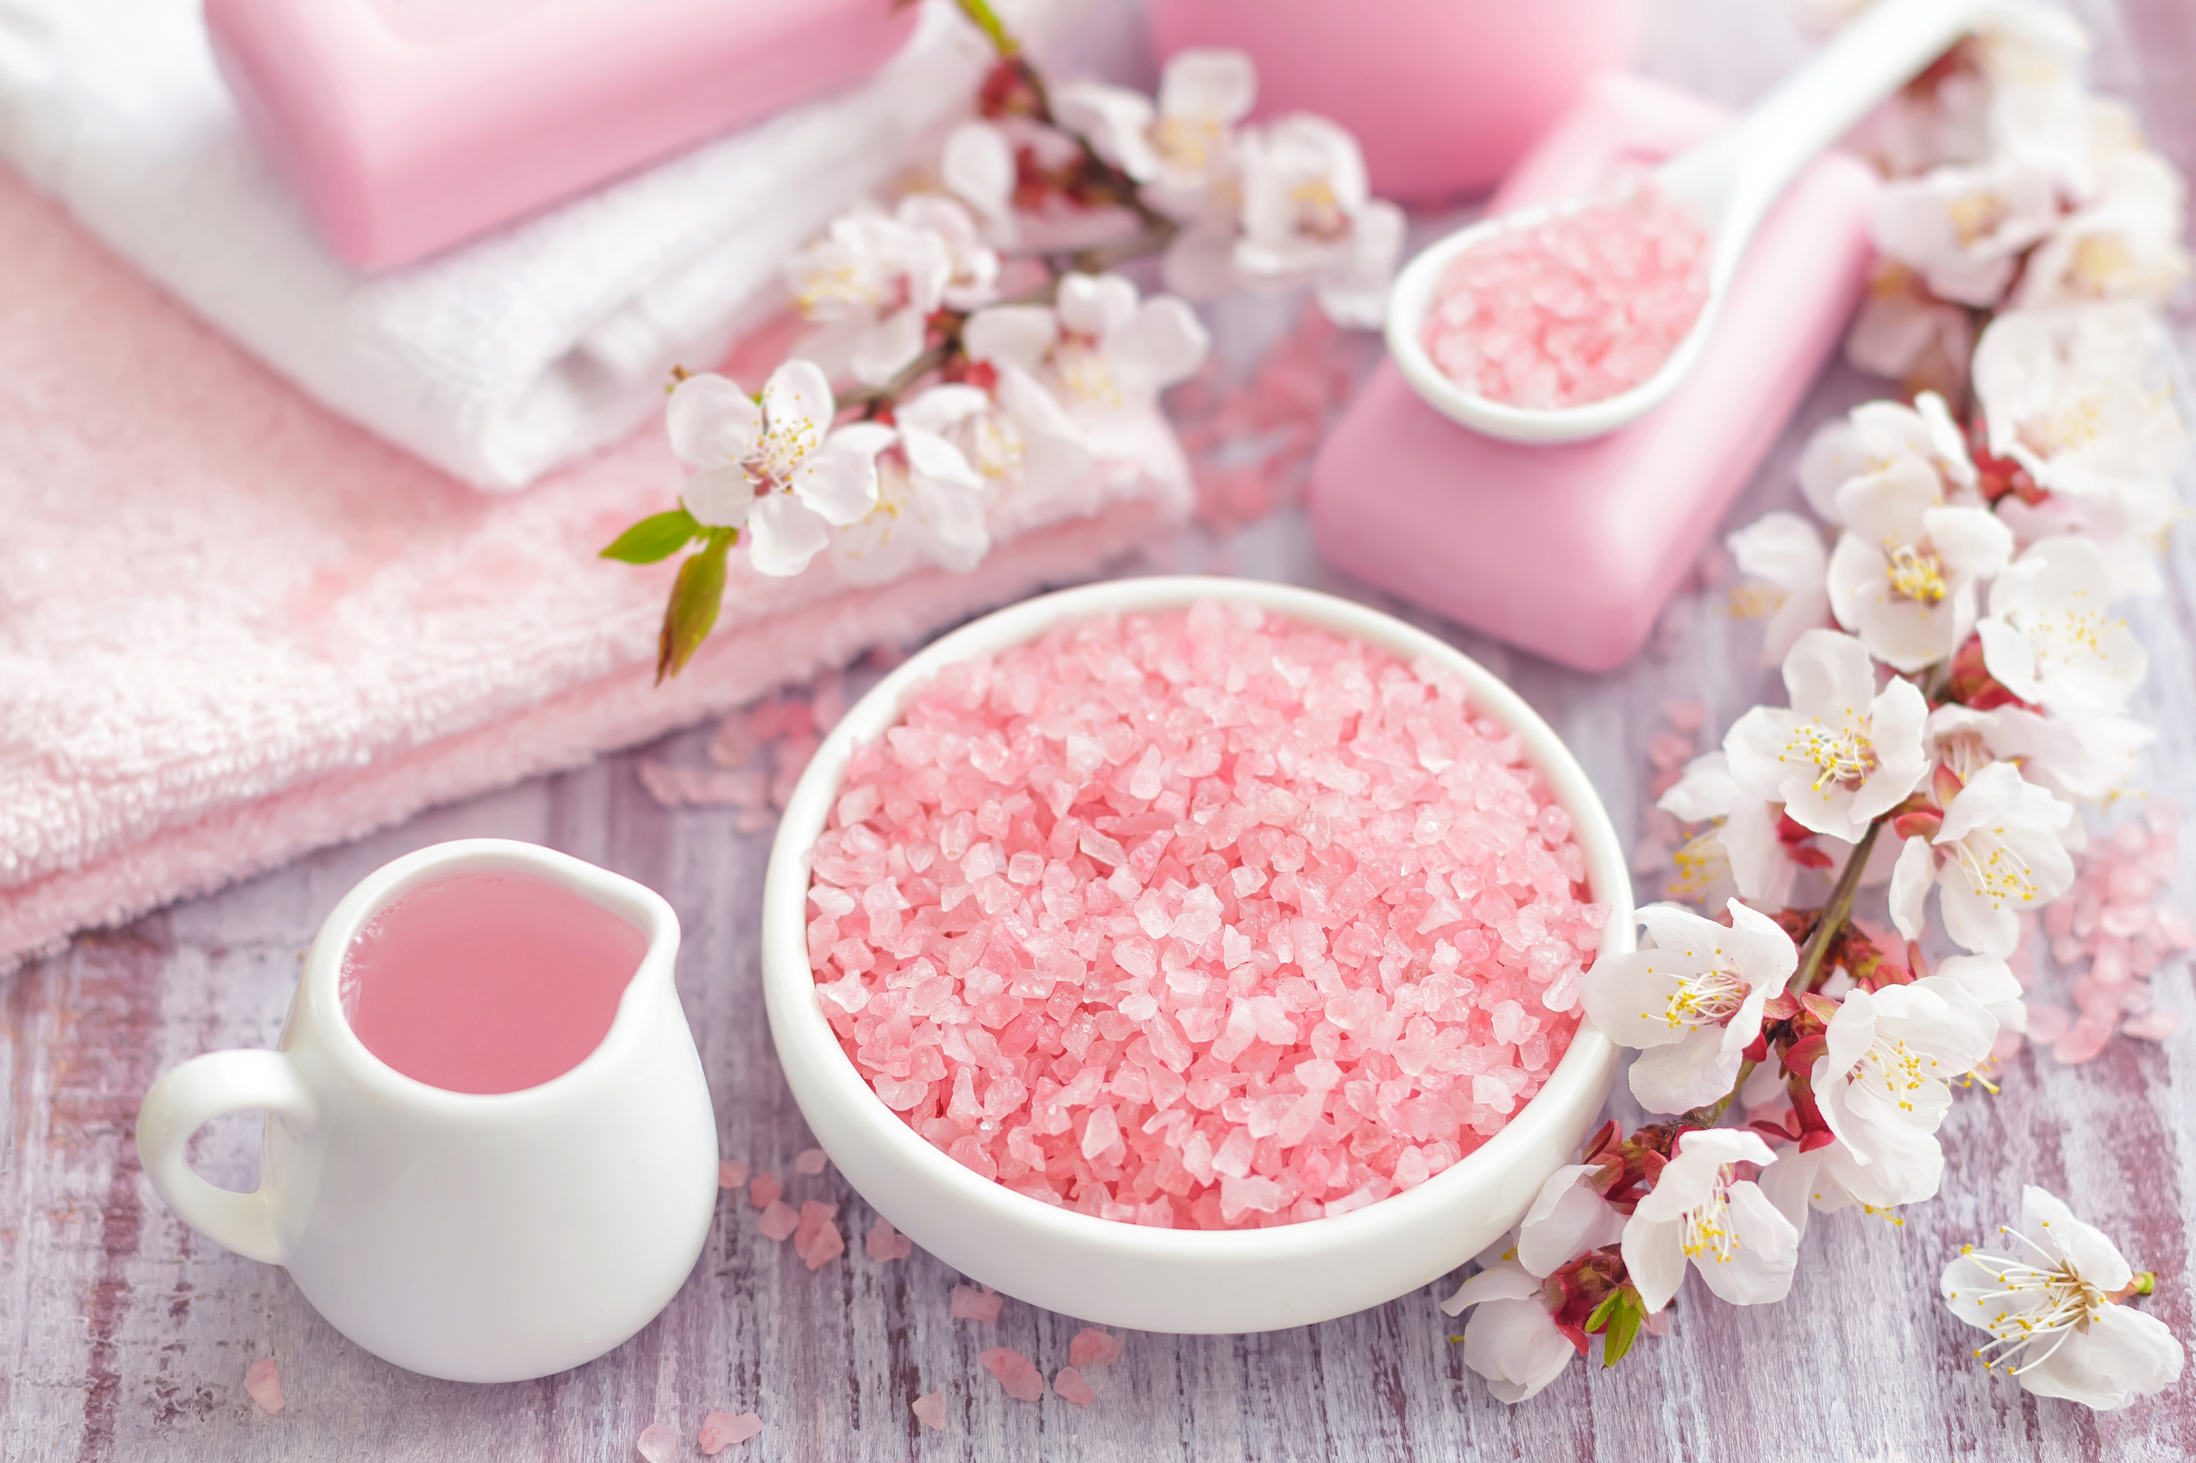
O sal é bom, pode até curar
E muitas feridas sarar

Slide 4
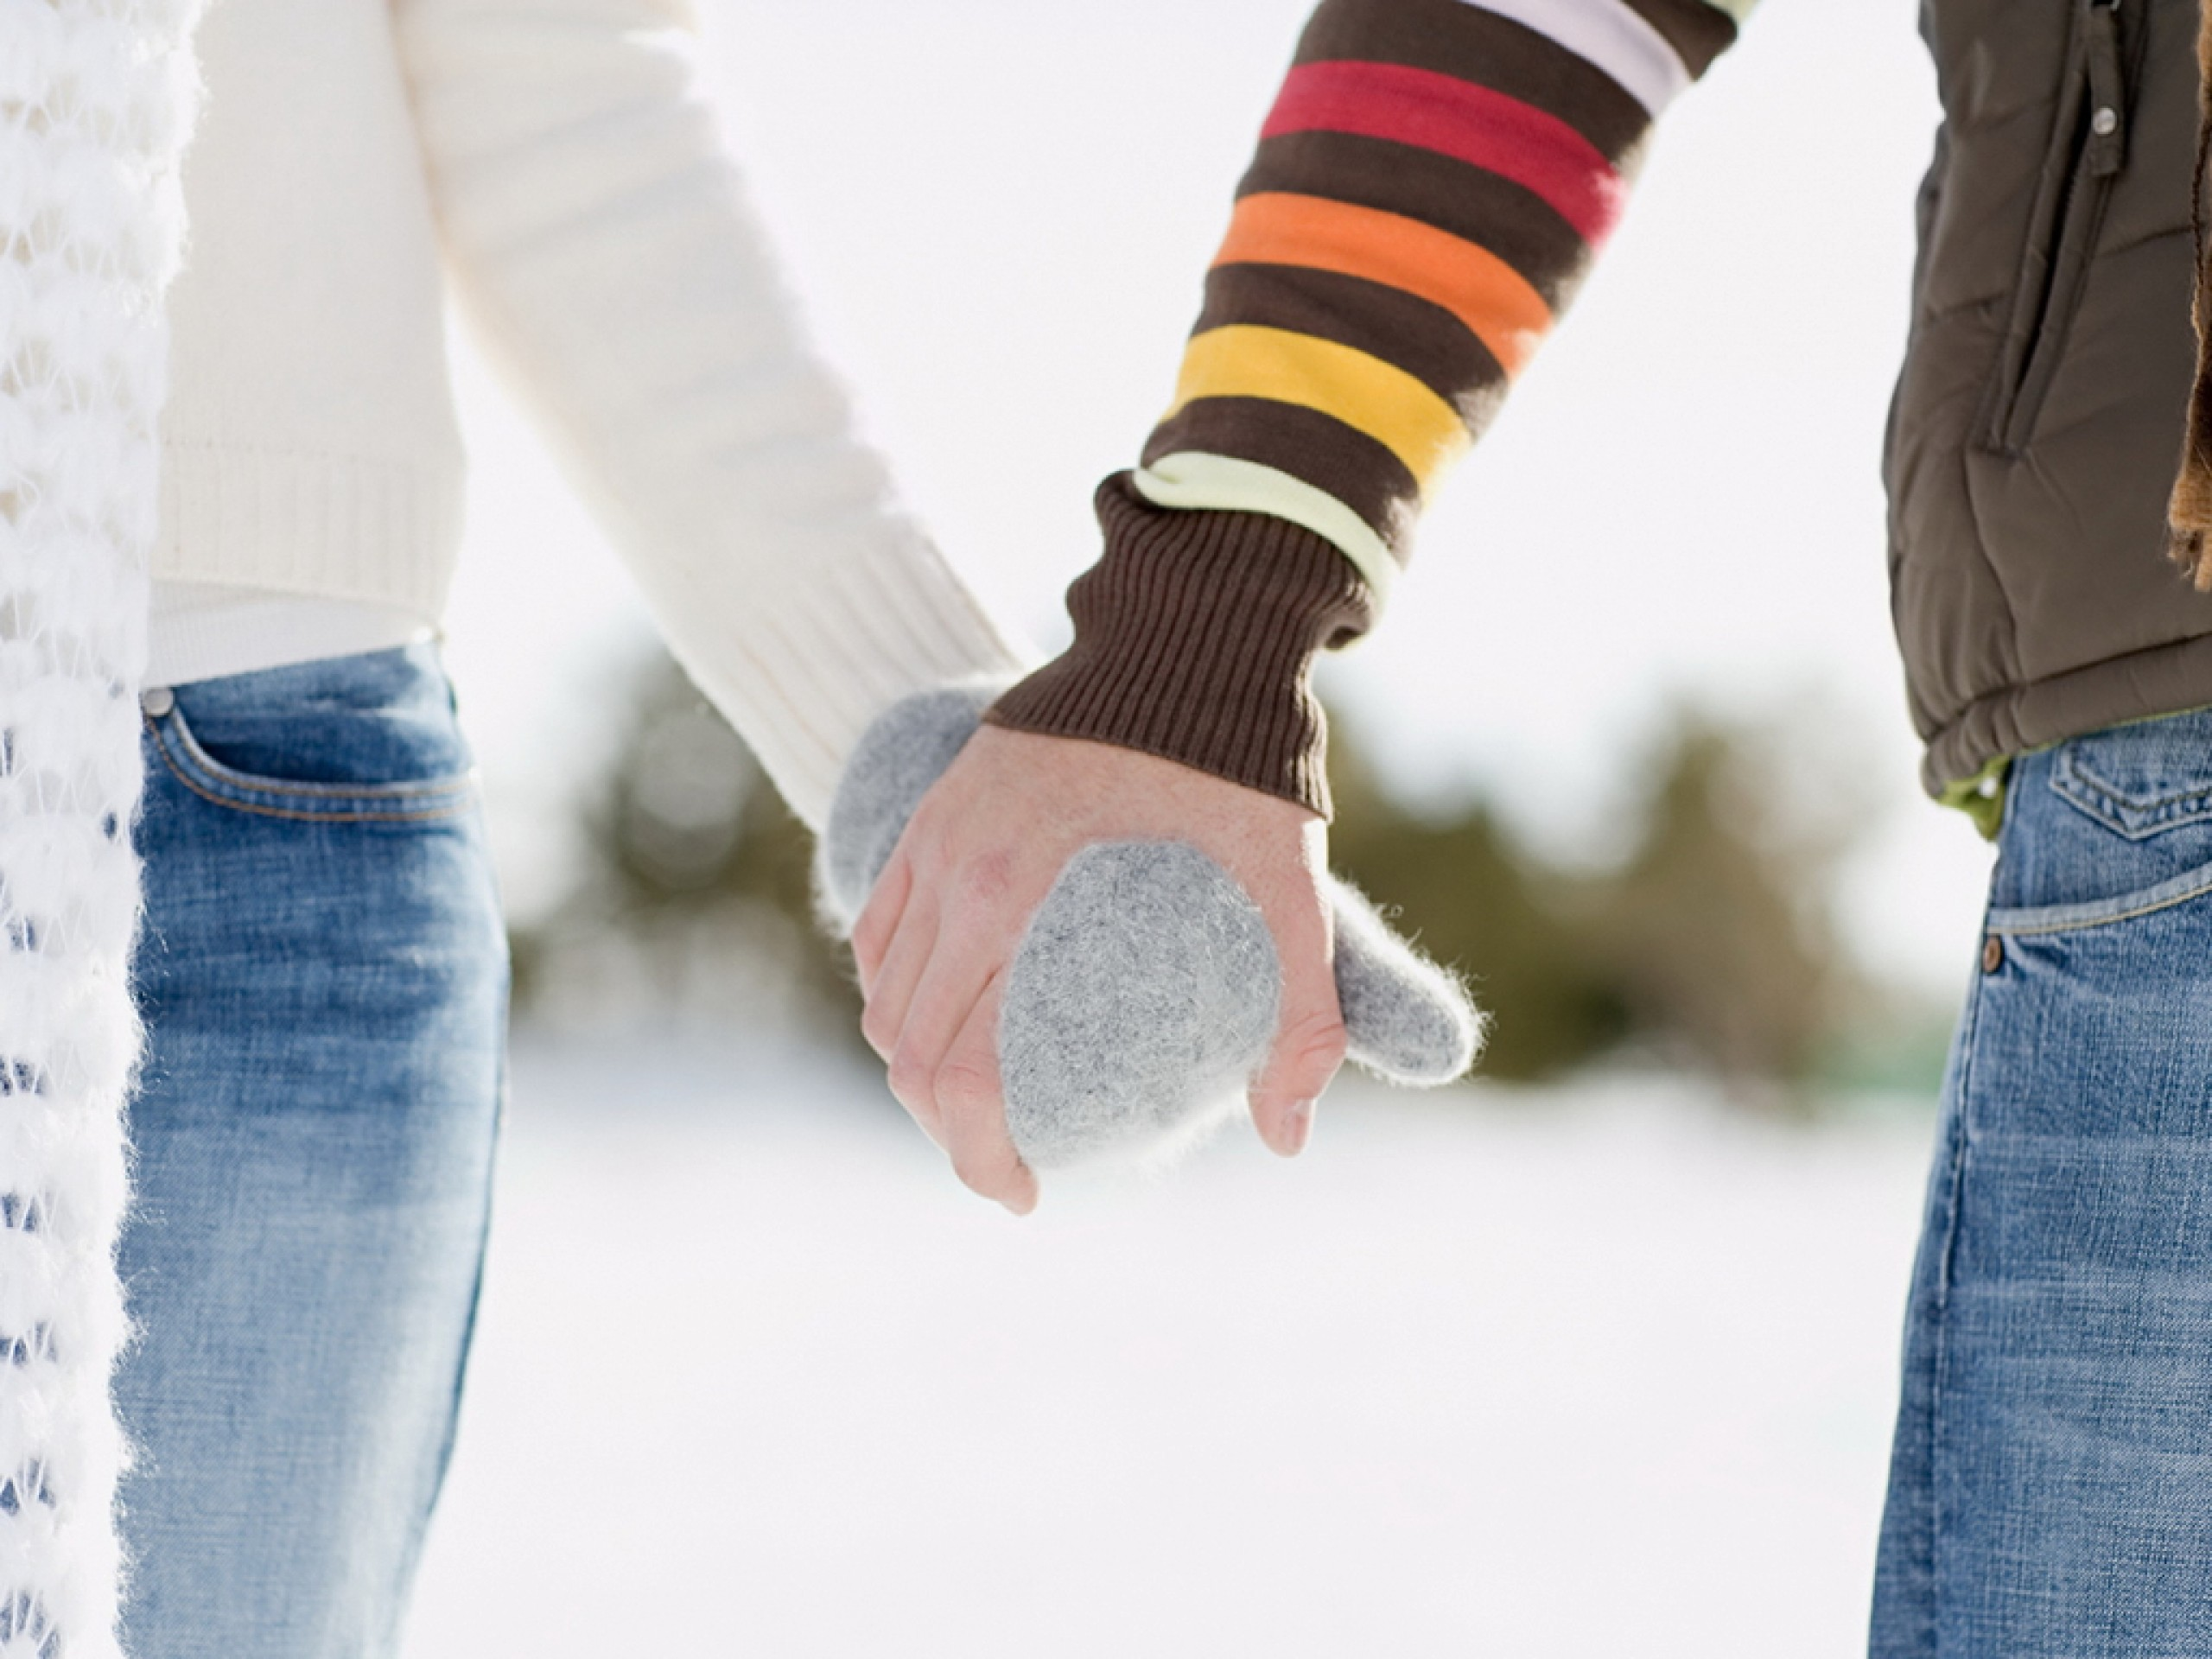
Você e eu podemos levar
Ao coração ferido, o amor de Cristo
Que tudo vai restaurar.

Slide 5
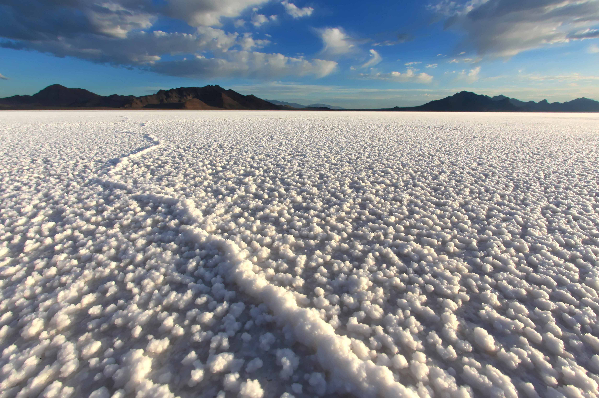
Somos o sal da Terra, vamos salgar!
Trazer alegria e sabor à vida
Por onde a gente passar.

Slide 6
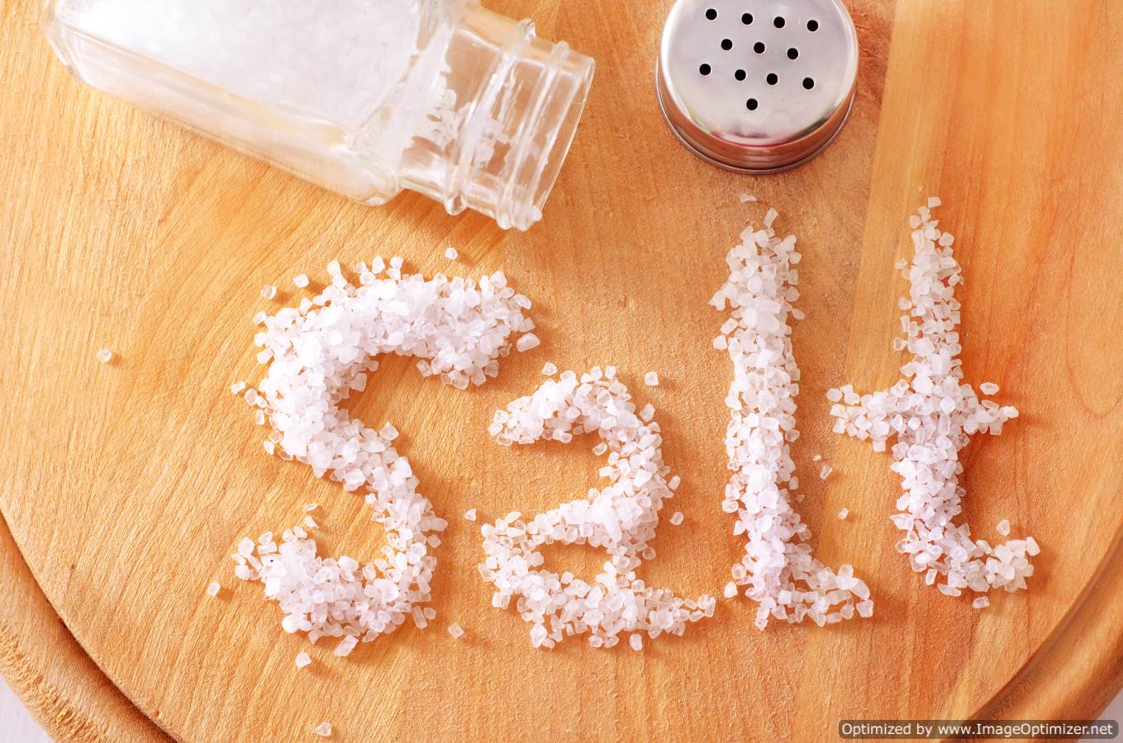
O sal é bom pra purificar,
Limpar e conservar

Slide 7
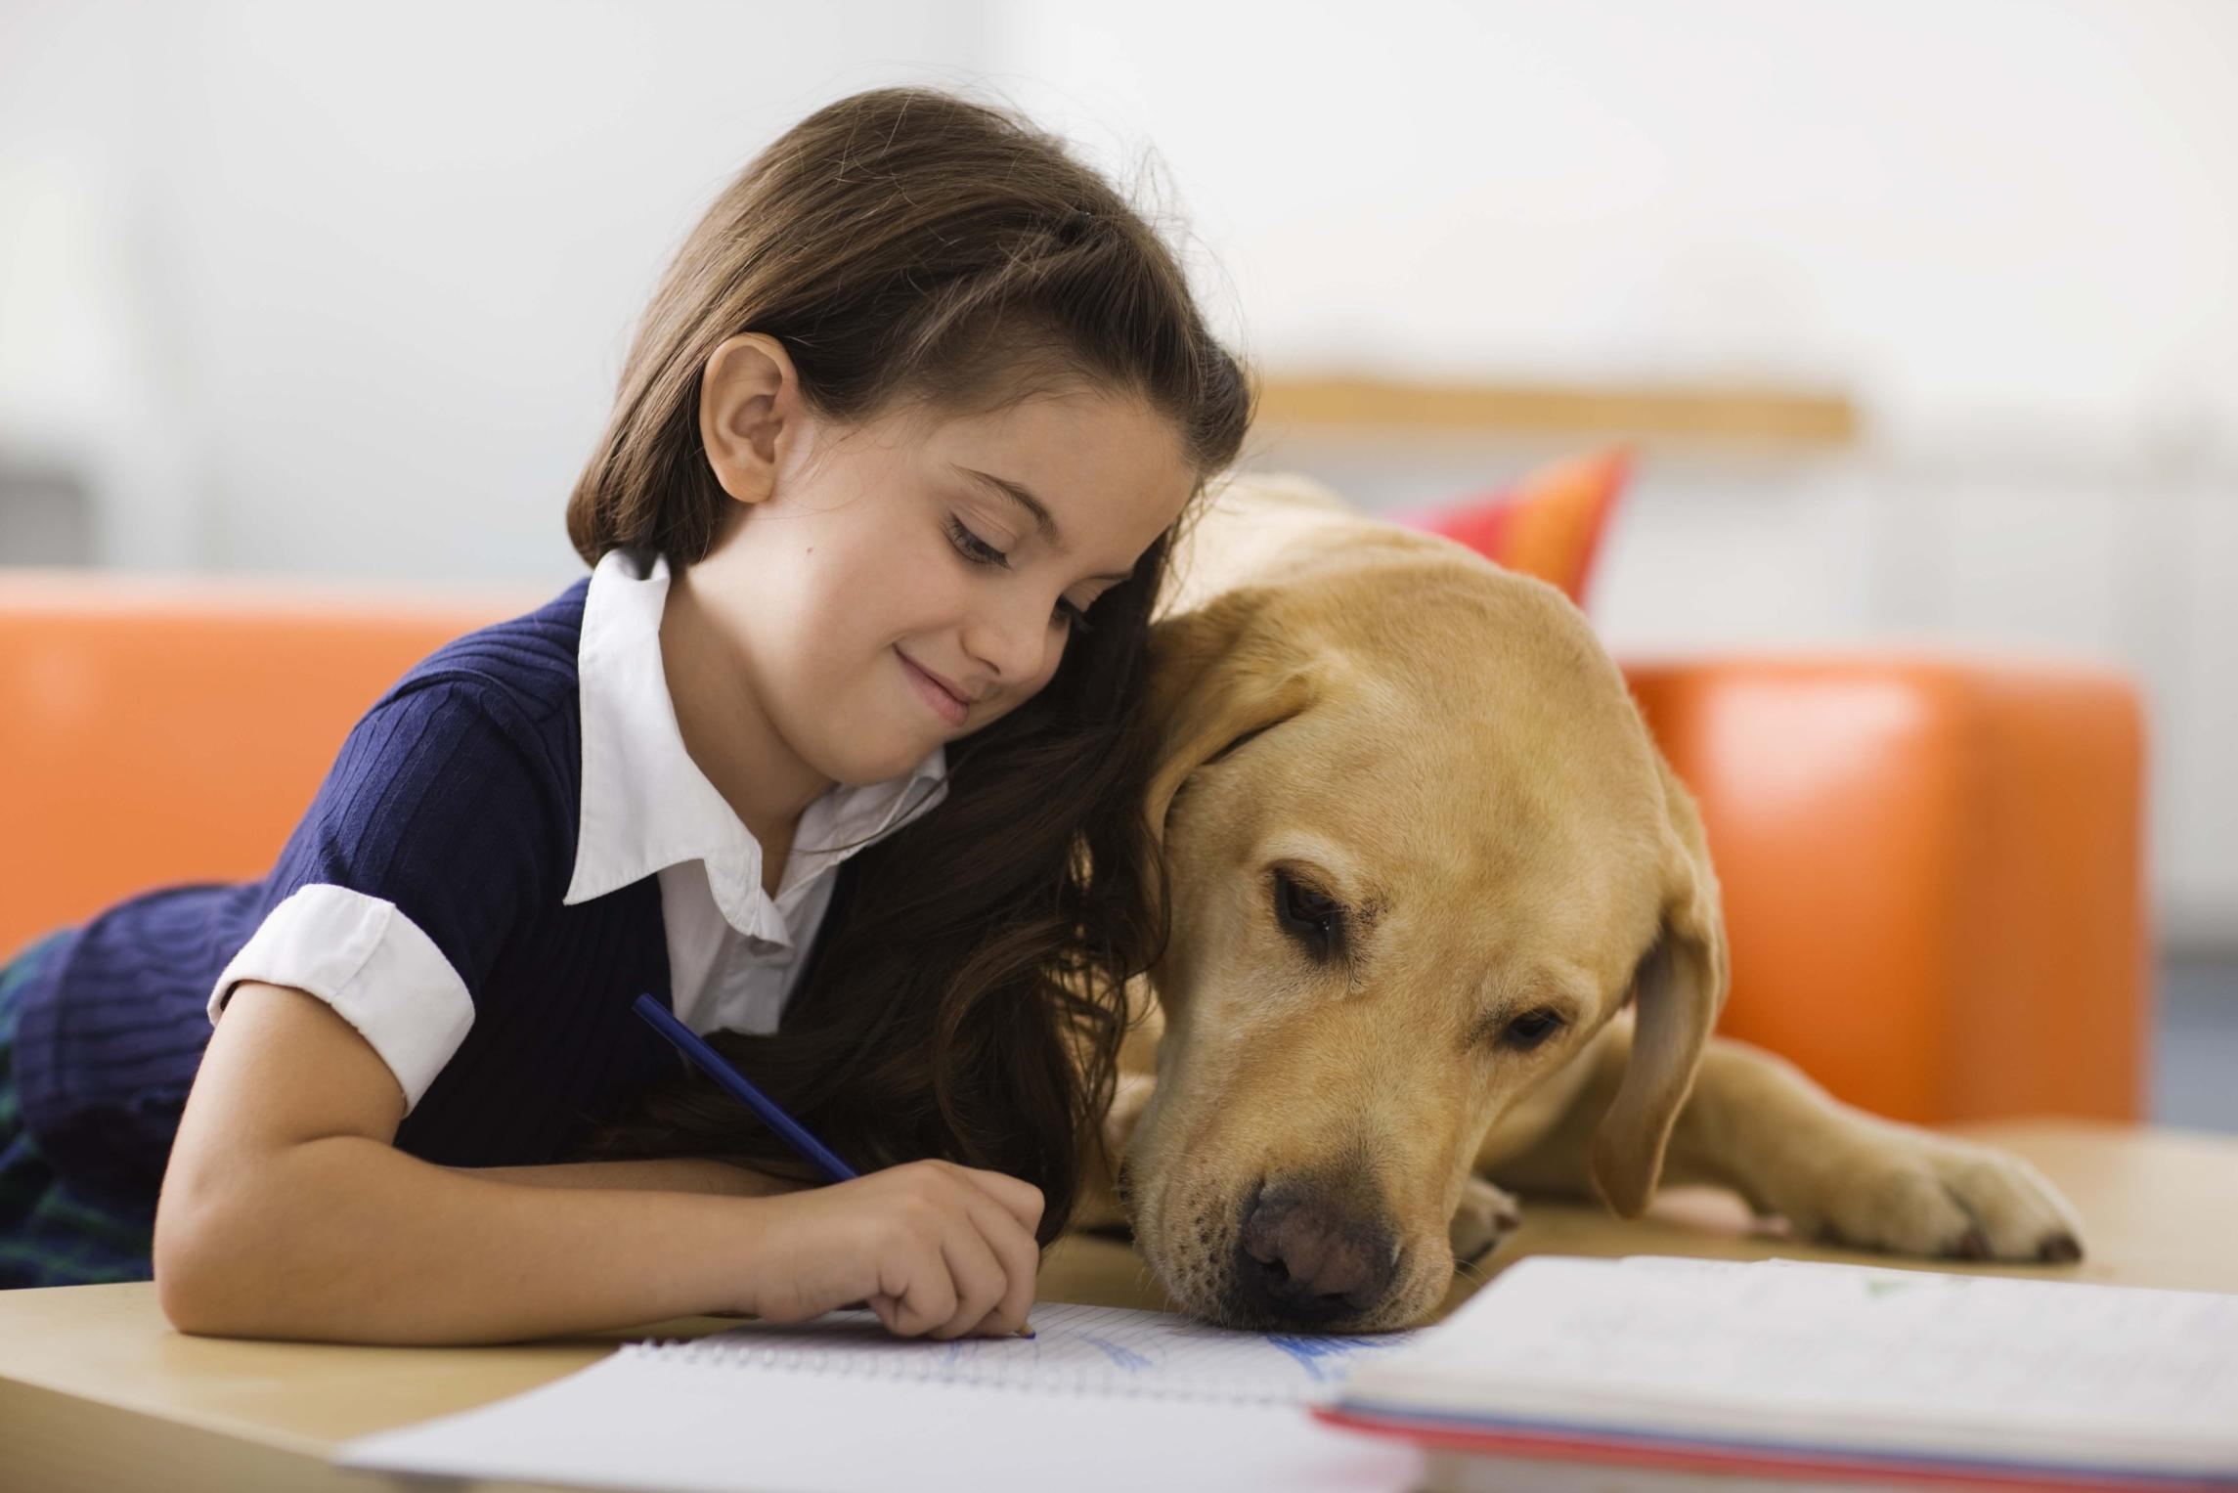
Você e eu podemos levar,
Ao mundo tão perdido
O perdão de Cristo,
que tudo vai mudar

Slide 8
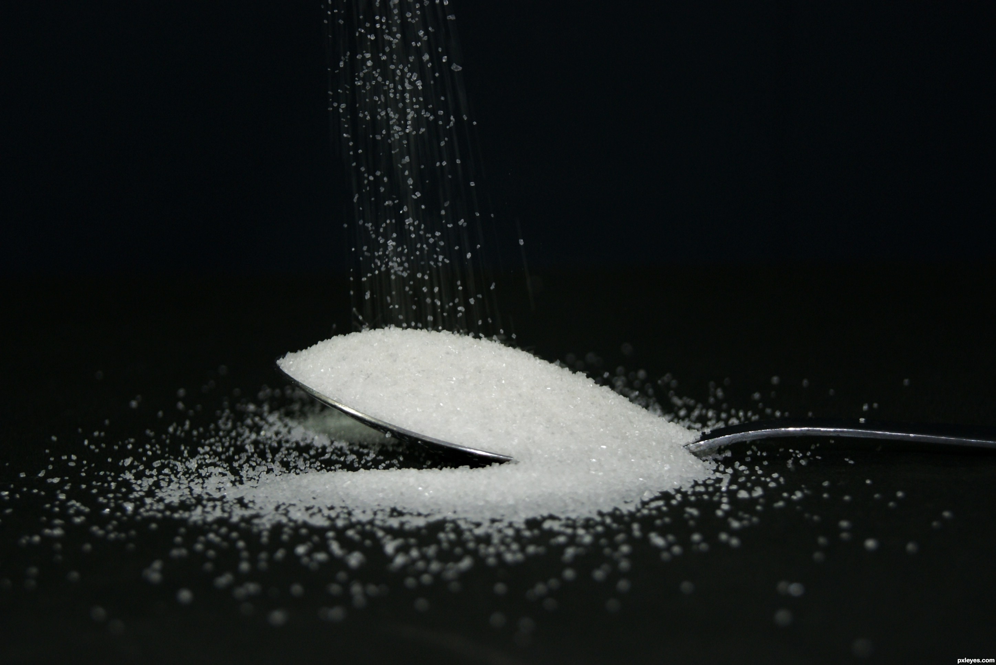
Somos o sal da Terra, vamos salgar!
Trazer alegria e sabor à vida
Por onde a gente passar.

Slide 9

Com um sorriso, uma oração
Com um abraço, uma canção

Slide 10
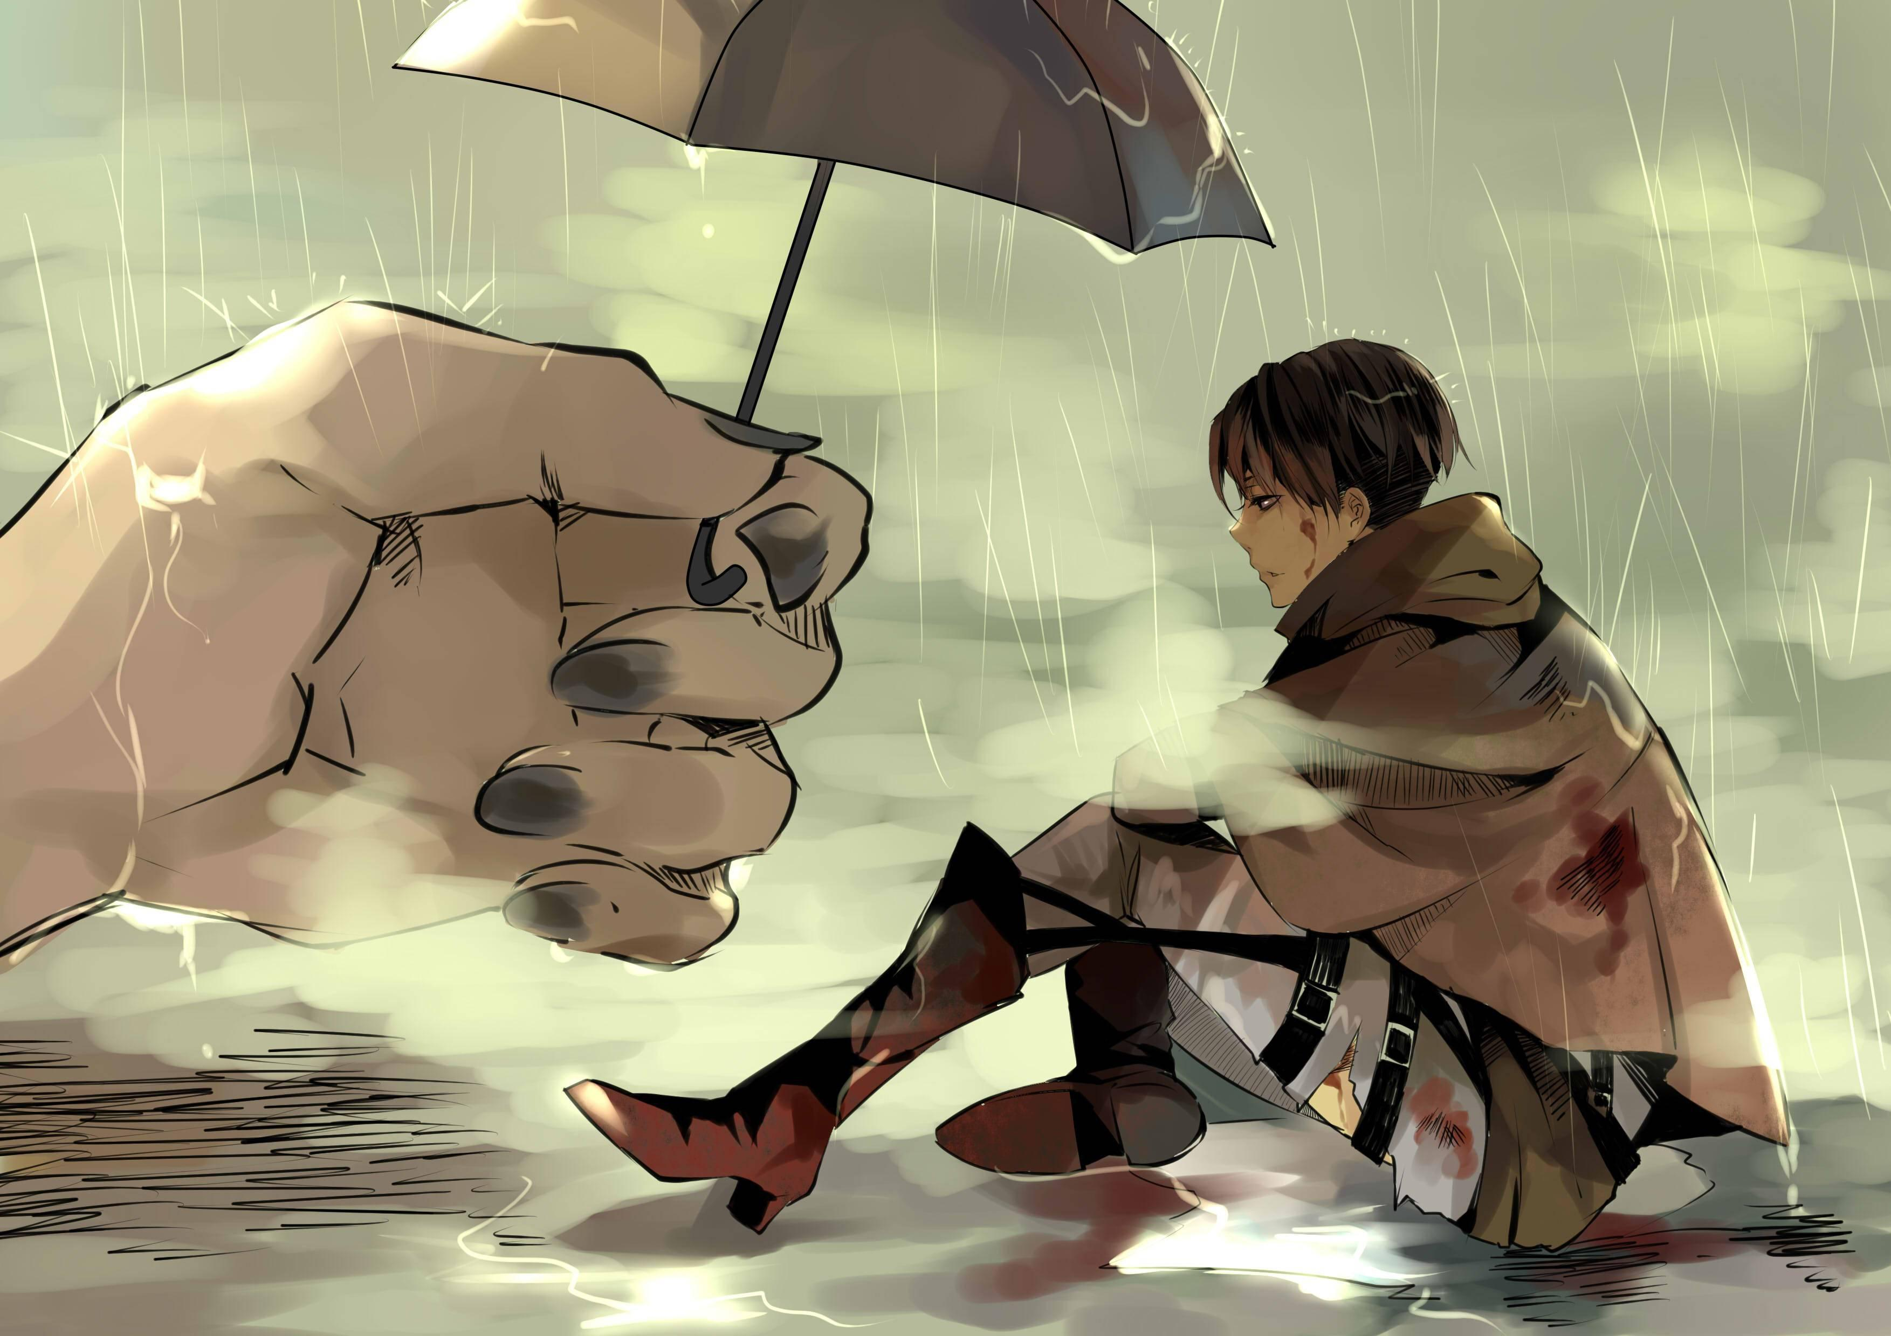
Servindo as pessoas
Pois o amor de Jesus, está em meu coração

Slide 11
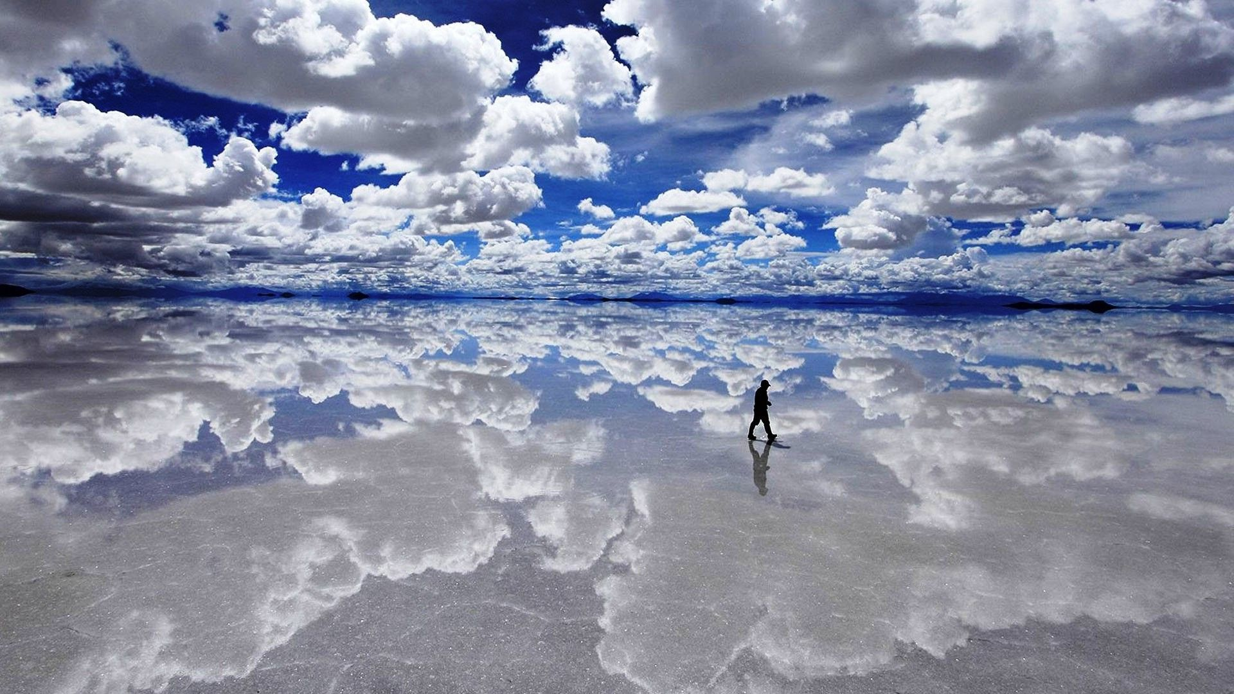
Somos o sal da Terra, vamos salgar!
Trazer alegria e sabor à vida
Por onde a gente passar.

Slide 12
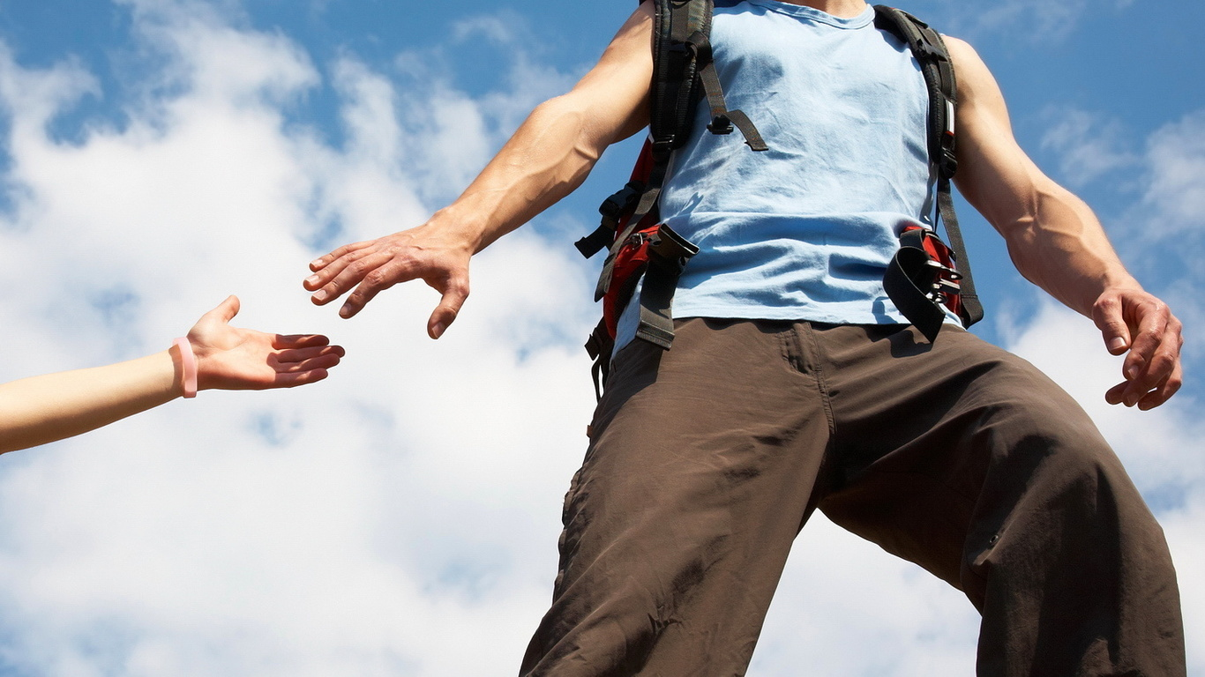
Por onde a gente passar!
Por onde a gente passar!
Vamos salgar!

